Slide 1
Федеральное государственное бюджетное образовательное учреждение высшего образования «Красноярский государственный медицинский университет имени профессора В.Ф. Войно-Ясенецкого» Министерства здравоохранения Российской Федерации Фармацевтический колледж
Изменения приказа 1175н
«ОБ УТВЕРЖДЕНИИ ПОРЯДКА
НАЗНАЧЕНИЯ И ВЫПИСЫВАНИЯ ЛЕКАРСТВЕННЫХ ПРЕПАРАТОВ, А ТАКЖЕ
ФОРМ РЕЦЕПТУРНЫХ БЛАНКОВ НА ЛЕКАРСТВЕННЫЕ ПРЕПАРАТЫ,
ПОРЯДКА ОФОРМЛЕНИЯ УКАЗАННЫХ БЛАНКОВ, ИХ УЧЕТА
И ХРАНЕНИЯ»
Выполнила: Тазаян Аксана
Руководитель: Тюльпанова М.В.

Slide 2
Приказ Минздрава РФ от 14.01.2019 № 4н
Новый приказ №4н в основном коснулся только порядка назначения лекарственных препаратов, формы бланков рецептов на лекарства и порядка их оформления.

Slide 3
Назначение
Изменения назначения ЛС в стационарах. Теперь на них так же распространяется правило назначения только по МНН или группировочному наименованию. Назначить препарат по торговому наименованию в стационаре можно только при их отсутствии. (в приказе № 1175н лекарственные препараты в стационарах можно было назначать сразу по ТН)

Slide 4
Бланки
Отменен бланк № 148–1/у-06 (л). Все рецепты препаратов, отпускаемые бесплатно или со скидкой, с 2020 года выписываются на бланке нового образца формы № 148–1/у-04 (л)

Slide 5
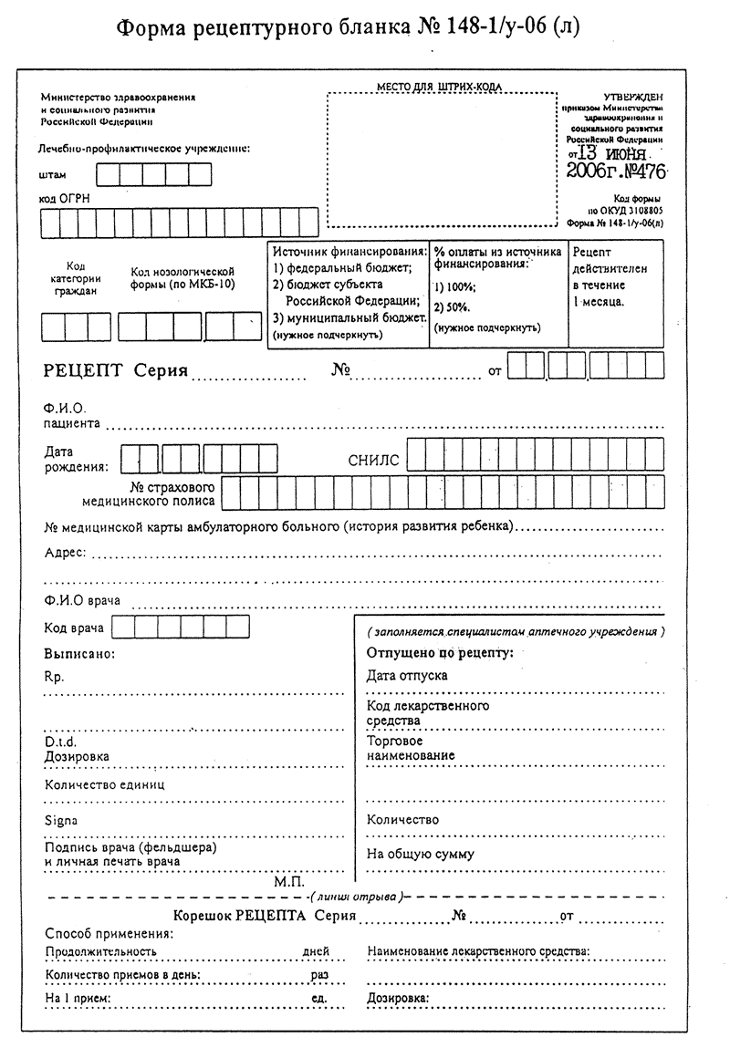
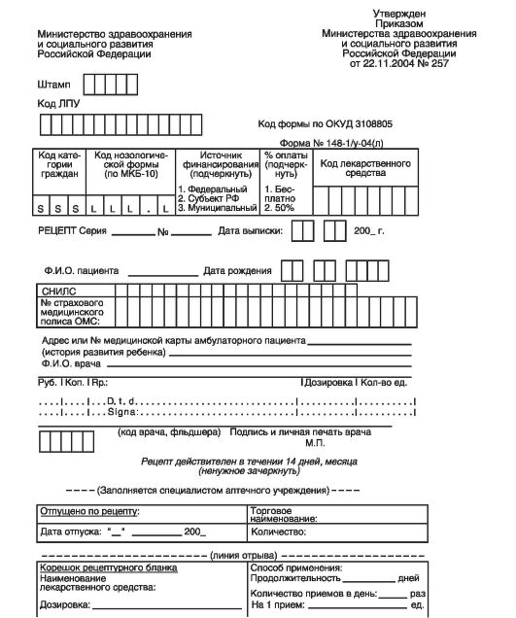

Slide 6
Форма рецептурных бланков
Изменилось наименование приказа, которым утверждены рецептурные бланки. Теперь вверху каждого рецепта должно быть указание на приказ Министерства здравоохранения Российской Федерации от 14 января 2019 г. № 4н

Slide 7
Поменялись реквизиты. Теперь не надо указывать полностью фамилию, имя и отчество пациента и врача, достаточно только фамилии и инициалов.
В рецептах указывается дата рождения, а не возраст больного.

Slide 8
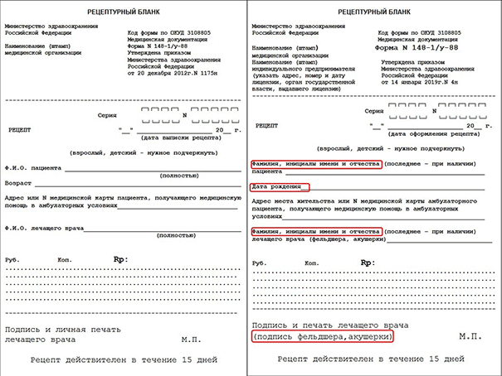

Slide 9
Расширен список используемых латинских сокращений

Slide 10
Нормы отпуска
Важным изменением является отмена бывшего Приложения № 2 с «рекомендованным количеством». Сейчас больше нет норм отпуска на комбинированные препараты с кодеином и другим ЛС, которые подлежат ПКУ. Таким образом, эти и другие ЛС (не указанные в Приложении № 1) следует отпускать в тех количествах, в которых они выписаны.

Slide 11
СПАСИБО ЗА ВНИМАНИЕ!

